Slide 1
Your first AI
Jiri Stepan

Slide 2
Co chci dnes dosáhnout?
Předpokládám, že jste o AI slyšeli, ale nemáte praktickou zkušenost.
Chci abyste si dneska odnesli:
Jasnou představu o konceptech strojového učení
Inspiraci k čemu se dá hned zítra použít
Alespoň minimální praktickou zkušenost
To vše bez jediného řádku kódu

Slide 3
Program
Orientační plán:
30 minut nezbytná teorie
15 minut ukázka učení v BIGML.com
45 minut hands on
Klidně se ptejte, křičte. Rád to upravím.

Slide 4
Co je to AI?

Slide 5
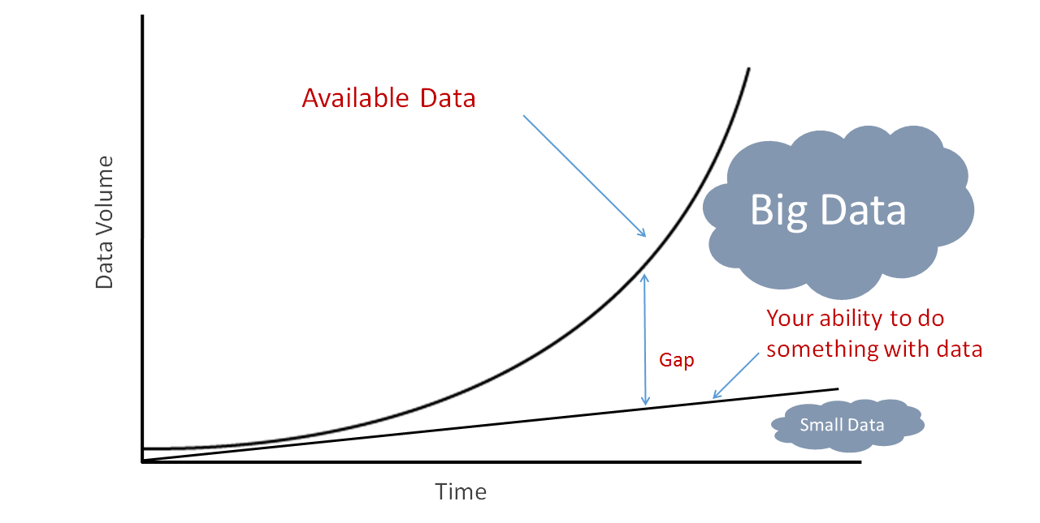
Proč něco takového potřebujeme

Slide 6
Co potřebujeme k překonání mezery?
Doménová znalost
Data hacking
Statistika
Tradiční věda
Danger zone!!
Data analytics
Machine learning

Slide 7
Strojové učení
Medoda analýzu dat, bez znalosti kontextu problému
Využíváme čistě sílu statistiky a počítačů
Výstupem je tzv. model.
Model je standardizovaný algoritmus, který dostane data na vstup a na výstupu rychle vypadne výsledek. Neprogramuje se, jen se konfiguruje.
Strojové učení je pak proces tvorby modelu, jen tím, že předkládáme nějaká data na vstup a poskytneme informaci o tom kdy se model trefil.

Slide 8
Co dokáže
Klasifikace
Vstup: obrázek -> výstup: kočka na 95%
Vstup: zdravotní dotazník -> diagnóza
Odhad hodnoty:
Historická data -> další hodnota
Data ze senzorů -> pravděpodobnost poruchy

Slide 9
Hlavní typy strojového učení
Supervised (učení na příkladech)
Hej. Tady máš příklady a správné výsledky. Zkoušej je a uč se.
(Lineární) regrese
Rozhodovací stromy
Neuronové sítě
Unsupervised
Hej tady máš data. Zkus s nimi něco dělat a takhle poznáš, že to děláš správně.
Asociativní analýza
Clustering
Genetické algoritmy

Slide 10
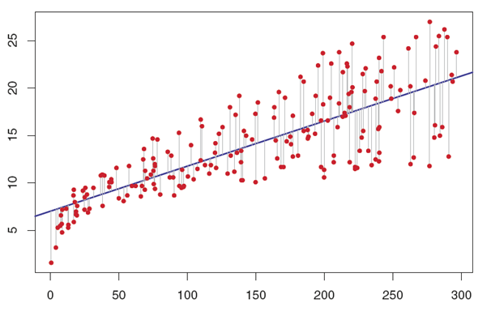
Lineární regrese (pravěk strojového učení)
Modelem je ta čára.
Tedy
y = a*x
Obecně pak y = a1*x1 + a2*x2 + … + aN*xN
Modelem je vektor [a1, a2, … an]
Kvalita predikcese měří pomocí součtu délet chybových čar. Typicky jejich druhých mocnin.

Slide 11
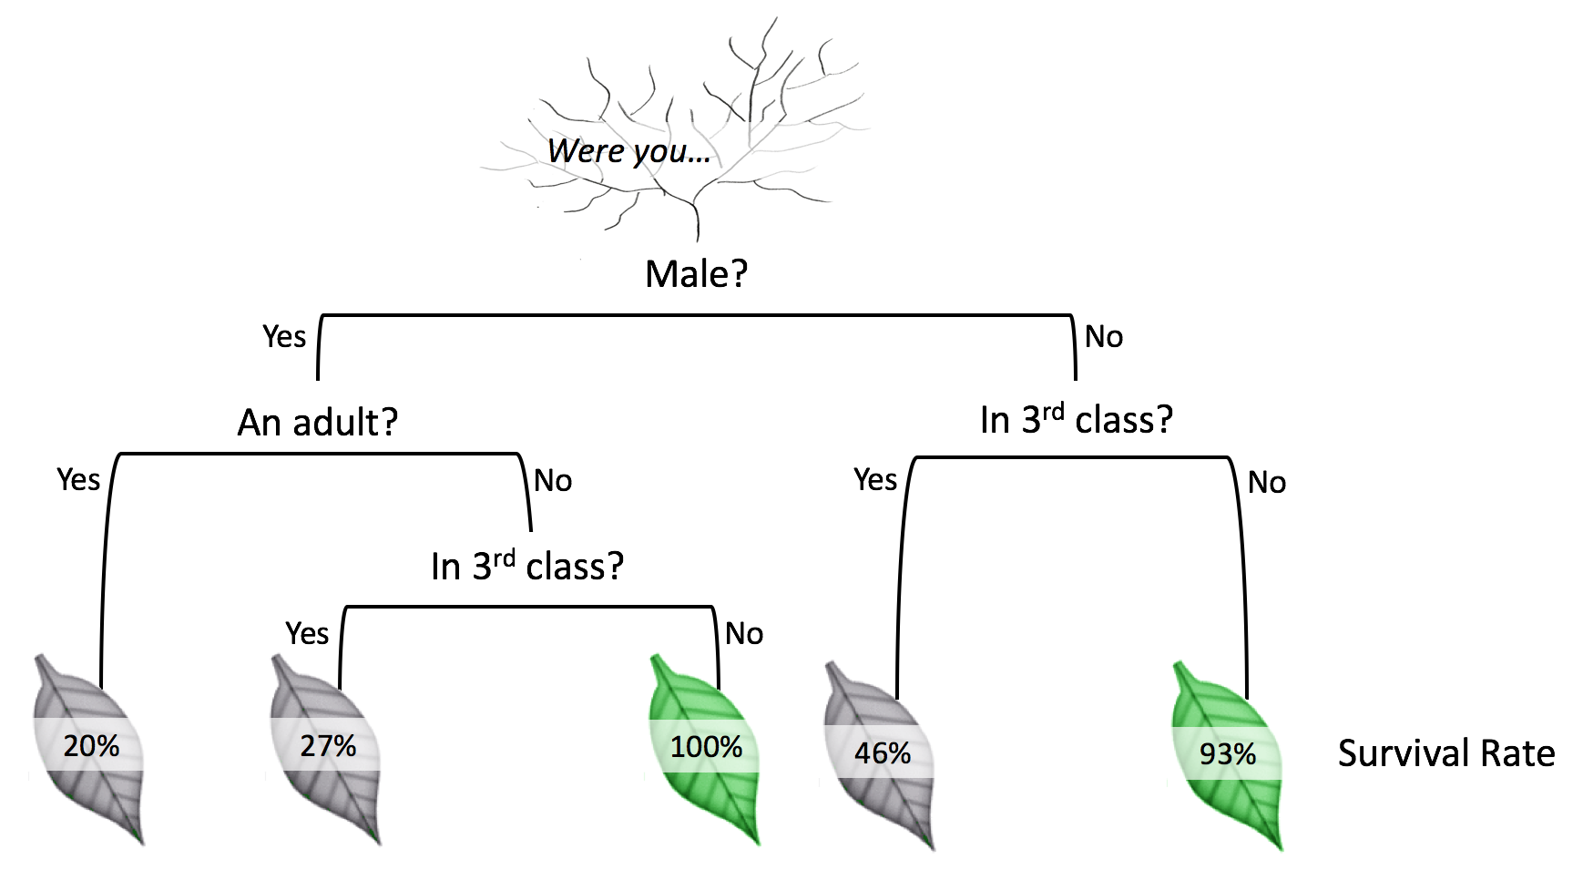
Rozhodovací stromy
Modelem je posloupnost rozhodnutí v každém uzlu.
Typicky končí nějakým zařazením do jedné z kategorií nebo rozsahem hodnot.
Výhoda: velmi dobře srozumitelné, nesou jasnou informaci proč k rozhodnutí došlo.

Slide 12
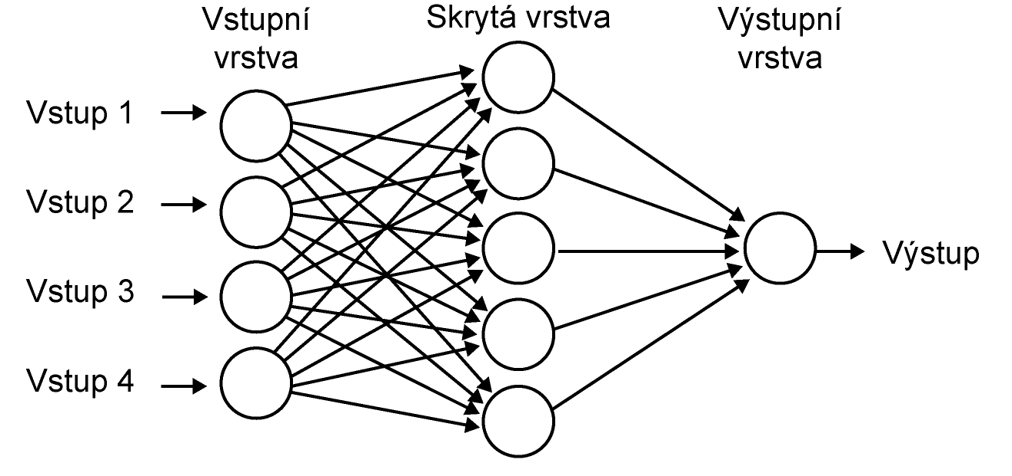
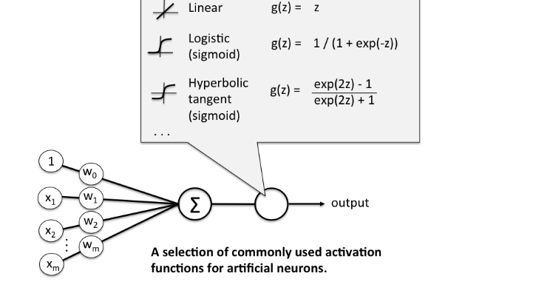
Neuronové sítě
Modelem je
Konfigurace sítě
Váhy jednotlivých spojnic
Výhody:
Obrovsky univerzální, hodí se na velké množství úloh
Schopnost zobecňovat problémy
Výpočty jsou tak snadné, že je lze paralelně a rychle provádět na grafických kartách
Nevýhody:
Black box. Netušíte vůbec co se děje, proč se rozhoduje jak se rozhoduje atd.

Slide 13
Praktické použití

Slide 14
Jak si vytvořit vlastní učení?
Naprogramovat si vlastní
Knihovny pro R, Python (https://anaconda.org )
Využití knihoven pro NPU
Využít cloudové služby pro větší zpracování dat
Google ML kit
IBM Watson
MS Azure ML
First step: www.bigml.com

Slide 15

Sčítání pro první třídu
Pomocí excelu si vytvořte testovací sadu s 1000ci příklady
Exportujte si jej do CSV
Přihlastě se do bigml.com
Login: activat1@activate.cz
Password: activate-jedna
Nahrajte data
Vytvořte z dat dataset
Z datasetu vytvořte deepnet model
Zkuste si predikce

Slide 16
Hrajeme si s tím dál ..
Úkol 1:
Upravte excel tak aby čísla byla 0 až 100 a sčítejme jen první dva sloupce. Zkuste, zda se i síť takto naučí.
Úkol 2:
Zkuste síť naučit na násobení. Tušíte proč se chová jak se chová?

Slide 17
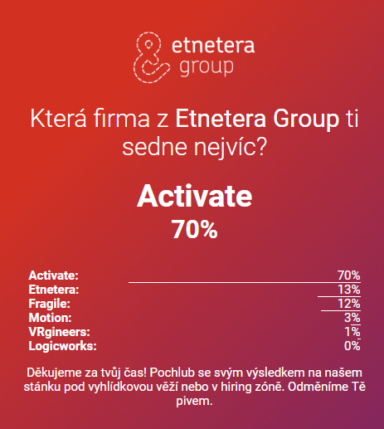
Přííklad 2: Klasifikace kandidátů

Slide 18
Úkol:
Stáhněte se excel s výsledky názorové ankety mezi týmy Etnetera Group
Pokuste se vytvořit klasifikační síť, která nového uchazeče zařadí do jedné z firem.

Slide 19
Za pozornost děkuje… Člen týmu člen.tymu@etnetera.cz +420 6XX XXX XXX

